Slide 1
CPOS Counter项目
预收款管理
日立咨询
March, 2020

Slide 2
预收款 登记流程
总部端
DB
总部端
管理后台
Payment
Gateway
BackRoom
？？
付款方式
登记
登记 付款
餐厅营运
通知
可重新支付
登记失败
状态为：待支付
付款退回
通知BK失败
登记成功
状态为：未消费
通知BK成功

Slide 3
预收款 取消流程
总部端
DB
总部端
管理后台
Payment
Gateway
BackRoom
取消/删除
付款退回
餐厅营运
通知
可重新通知BK
取消失败
状态为：已取消待通知BK
通知BK失败
通知BK成功
取消成功
状态为：已取消

Slide 4
预收款 消费流程
总部端
DB
MPOS 终端
Payment
Gateway
CMS
总部端
管理后台
支付
预收款核销
状态及消费信息 记录
总部端
管理后台
支付信息
构造
支付配置
可用预收款查询
退款
预收款反核销
状态及消费信息 记录
餐厅端
Counter 终端

Slide 5
预收款 管理服务
可用预收款查询
DB
预收款核销
预收款管理在总部端管理后台服务中管理。
按paymentGateway的接口规范，由总部端管理后台提供预收款支付相关的接口。由paymentGateway进行核销调用。
总部端
管理后台
预收款反核销
预收款冲正？

Slide 6
预收款 状态
预收款
待支付
未消费
已消费
已取消待通知BK
已取消
登记 并
支付成功
登记 但
支付失败
重新支付
登记后支付失败时，可重新发起支付
取消 并
通知BK成功
取消 但
通知BK失败
重新通知BK
支付/核销
退单/反核销

Slide 7
预收款 实体
收据号
主键？至少是业务主键，或还需要序列主键
餐厅编号
金额
预收款
当前状态
未支付、未消费、已消费、已取消、已取消待通知BK
当前状态对应的操作流水号
主要用于记录当前若为已核销时的核销流水号，用于反核销时校验使用。
操作类型
管理操作：登记、取消
消费操作：核销、反核销
操作流水号
主键？至少是业务主键，或还需要序列主键
当为消费操作时，记录交易流水。比如核销时交易流水，反核销时需传入校验
收据号
关联预收款记录
操作记录
操作人
操作时间
成功操作时，导致预收款相关状态变更时，记录操作记录。
操作终端
操作信息
字段类型：clob/text。可以以json结构存储额外操作信息，比如：支付相关的订单关键信息。

Slide 8
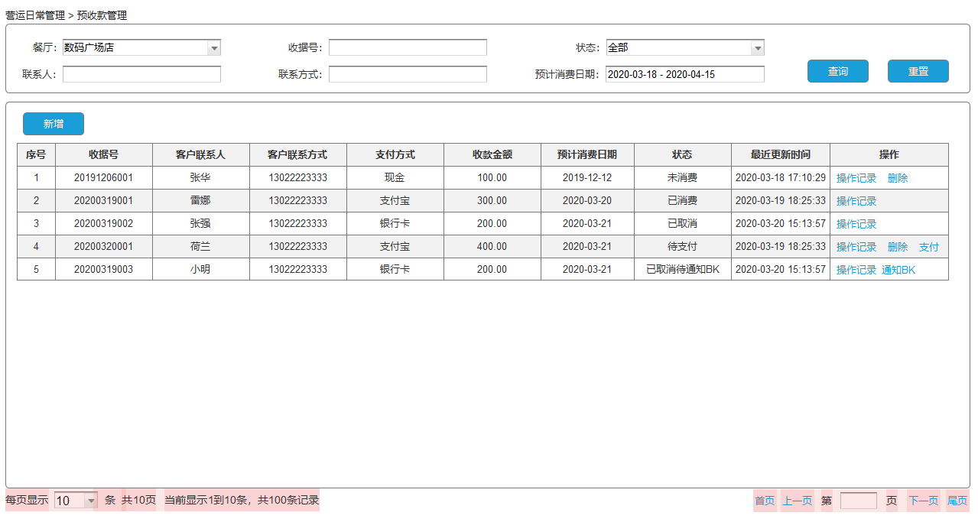
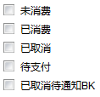

总部端 预收款管理页面原型 – 管理页面
按预计消费日期
升序排序

Slide 9
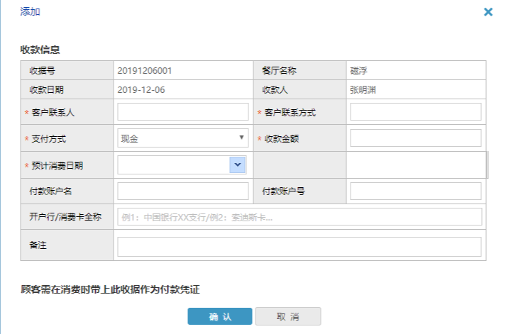
总部端 预收款管理页面原型 – 新增页面

Slide 10
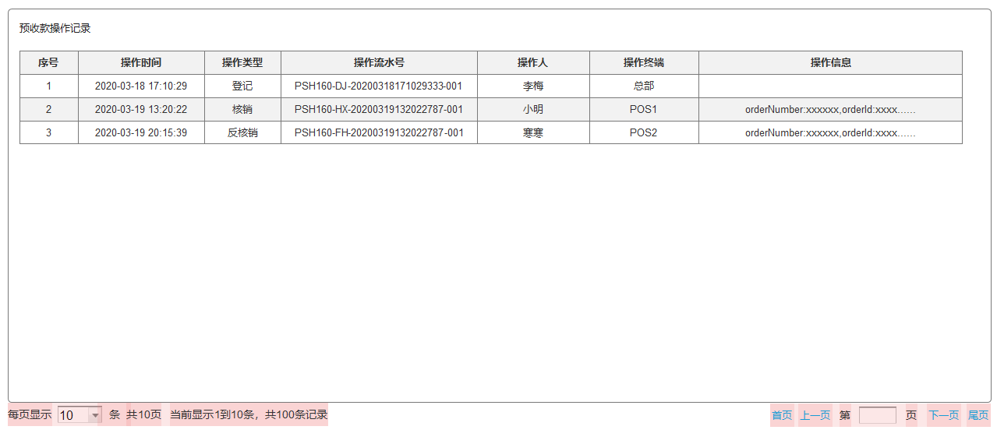
总部端 预收款管理页面原型 – 操作记录页面
按操作时间升序

Slide 11
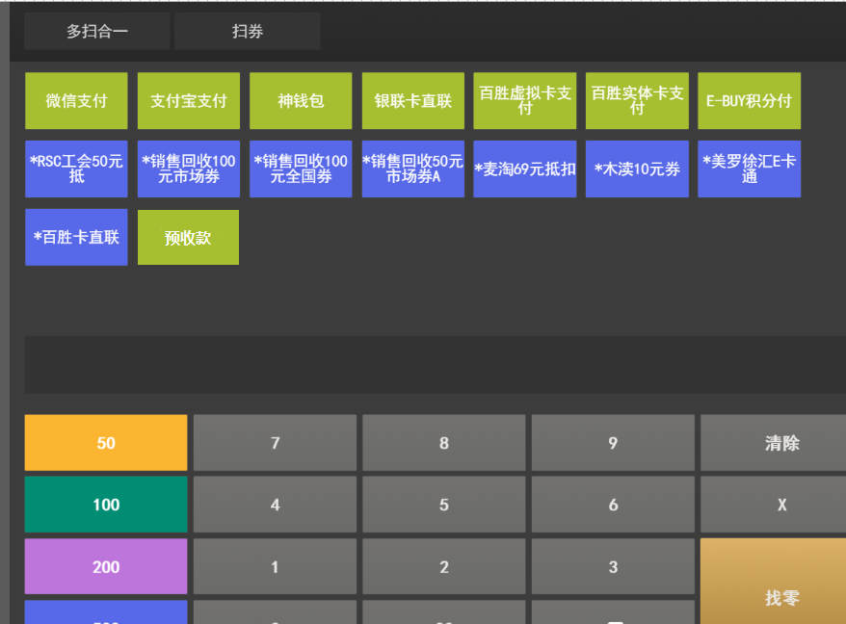
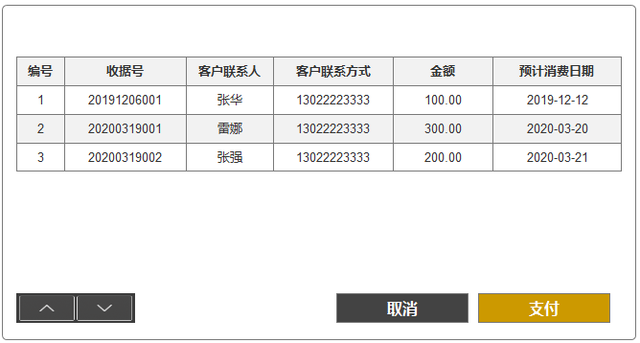
终端 预收款支付页面
按预计消费日期
升序排序

Slide 12
关键注意事项
并发控制：预收款在同一餐厅的，多终端上同时消费的控制（核销前做最终状态校验）。
并发控制：预收款消费，和总部端作废时的并发控制（核销前做最终状态校验）。
支付键位的维护。增加 预收款 支付方式。（对应的支付键位可以在 paymentGateway中核销预收款时根据mc配置的 支付码映射进行设置）
终端查询可消费的预付款走总部端直连查询，不用下发。
离线无法使用预收款支付。
★预付款在终端的展现形式和当前 信用付类似。 预付款的核销和代金券类似，整体使用不找零，只超收，应该允许部分支付。
预收款操作记录：
预收款的登记、取消等操作记录，谁、什么时候操作的。
订单和预收款支付需要有对应关系，表明预收款用于哪笔订单。

Slide 13
关键注意事项 - 0319讨论结论
预收款状态增加 已登记未支付，可以允许重新发起支付直到成功。但是不建议增加 已支付待通知backRoom，因为对营运会造成困扰，通知backRoom在支付成功后发起通知，若通知backRoom失败，则支付行为也需要回滚（已支付金额回退），状态变回已登记未支付。（现金支付方式只是不用实际发起支付，但是状态也遵循已登记未支付这种，实际进行支付是不需要支付，直接调用backRoom）。
预收款取消如果是非现金支付方式支付的，需要退钱（付款退回），退款失败的话状态不变，需要能够重新发起取消。
预收款的取消等，状态应也需要通知 BackRoom。核销、反核销是不用通知BackRoom，通过订单和预收款的关联，通过订单给到下游系统，下游系统自行处理。
预收款状态，额外增加一个“已取消待通知BK”的状态，这个状态是预收款取消时，付款退回成功，但是通知backRoom失败，这是付款退回不撤销（无法撤销），即预收款状态此时为“已取消，待通知BK”。重新发起通知backRoom。
小票打印暂不考虑特殊处理，按预收款正常支付信息打印。
预收款信息在预收款核销时，暂定只有金额会参与支付逻辑，其他的暂定不需要，比如：预计消费日期之类的，暂时只是个记录。
预收款，是否找零，是否允许部分支付，都是走键位属性，不做特殊处理。
预收款不需要考虑在总部端进行 核销、反核销的动作（如果涉及无法核销的，则通过预收款取消）。
预收款核销的操作记录，至少需要记录 orderId、businessDay。其他信息尽可能保存，看看是否可以通过json友好的展示。
预收款不要提供编辑。
预收款反核销，至少需要验证核销时的流水号。

